Slide 1

ШИНЖЛЭХ УХААН ТЕХНОЛОГИЙН ИХ СУРГУУЛЬ
Мэдээлэл, Холбооны Технологийн Сургууль
F.CSM101 Программчлалын үндсэн аргууд
Өгөгдлийн бүтэцлэлт II хэсэг
Лекц 8
Доктор (Ph.D) Ганбаатарын ГАНБАТ
2023-2024 Хавар

Slide 2
08
#
#
Лекцийн агуулга
Полиморфизм
Төрлийн үнэлгээ дүгнэлт
Аюулгүй байдал
Хуурмаг хаягаас зайлсхийх
Хаягдал цуглуулагч

Slide 3
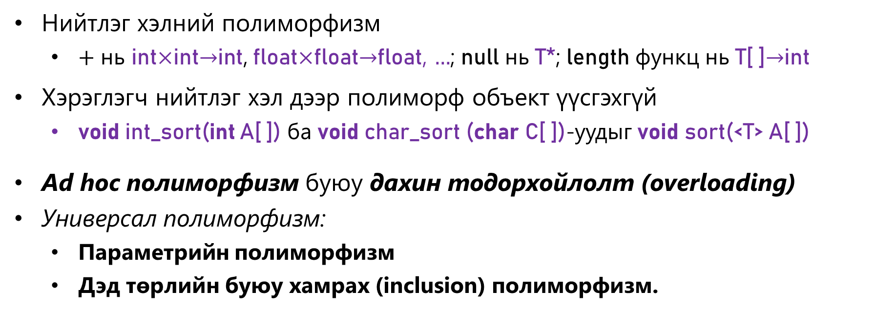
#
#
Полиморфизм
ТОД 8.5: Нэг объект нэгээс олон төрөлтэй байж болох төрлийн системийг полиморф (polymorphic) гэнэ. Полиморф объект: төрлийн систэм түүнд нэгээс олон төрөл харгалзуулсан байх.
Нийтлэг хэлний полиморфизм
$+$ нь int$×$int$→$int, float$×$float$→$float, $…$; null нь Т*; length функц нь Т[ ]$→$int
Хэрэглэгч нийтлэг хэл дээр полиморф объект үүсгэхгүй
void int_sort(int A[ ]) ба void char_sort (char C[ ])-уудыг void sort(<T> A[ ])
Ad hoc полиморфизм буюу дахин тодорхойлолт (overloading)
Универсал полиморфизм:
Параметрийн полиморфизм
Дэд төрлийн буюу хамрах (inclusion) полиморфизм.

Slide 4
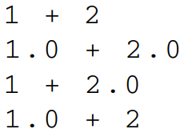
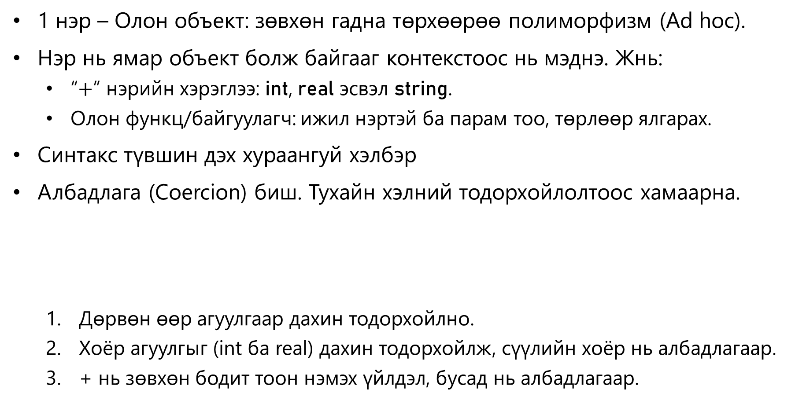
# ПОЛИМОРФИЗМ
#
Дахин тодорхойлолт (Overloading)
1 нэр – Олон объект: зөвхөн гадна төрхөөрөө полиморфизм (Ad hoc).
Нэр нь ямар объект болж байгааг контекстоос нь мэднэ. Жнь:
“$+$” нэрийн хэрэглээ: int, real эсвэл string.
Олон функц/байгуулагч: ижил нэртэй ба парам тоо, төрлөөр ялгарах.
Синтакс түвшин дэх хураангуй хэлбэр
Албадлага (Coercion) биш. Тухайн хэлний тодорхойлолтоос хамаарна.
Дөрвөн өөр агуулгаар дахин тодорхойлно.
Хоёр агуулгыг (int ба real) дахин тодорхойлж, сүүлийн хоёр нь албадлагаар.
+ нь зөвхөн бодит тоон нэмэх үйлдэл, бусад нь албадлагаар.
Notes:
Өөрөөр хэлбэл, ямар ч програм биелэлтийн явцдаа төрлийн зөрчлөөс улбаатай unsignalled өгч чаддаг бол төрлийн систем аюулгүй байдаг.

Slide 5
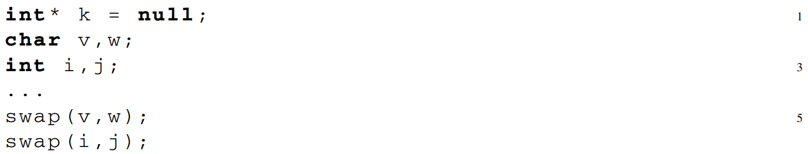
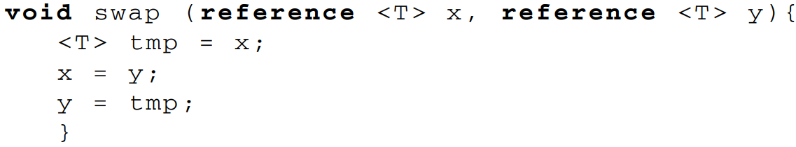

# ПОЛИМОРФИЗМ
#
Параметрийн универсал полиморфизм
ТОД 8.6 (Параметрийн полиморфизм): Ерөнхий төрлийн нэгдмэл схемийг үүсгэхэд бий болох ялгаатай төрлүүдийн тоо төгсгөлөг бус байвал
утга нь универсал параметр полиморфизм-ыг илтгэнэ.
Универсал полиморф функц: Төрлийн мэдээлэл ашигладаггүй
Ерөнхий төрлийн бүх тохиолдолд жигд ажилладаг нэг кодтой
Полиморф төрөл: функц <T>[ ]$→$void; null утга <T>*;
Параметр полиморфизм нь ерөнхий бөгөөд уян хатан. PL-д 2 хэлбэртэй:
ил (энэ хүртэл үзсэн, С++: “template”, Java: “generic”) болон далд
1-р мөр: null утга int* төрөл
5-р мөр: тэмдэгт, 6-р мөр: бүхэл тоо.

Slide 6
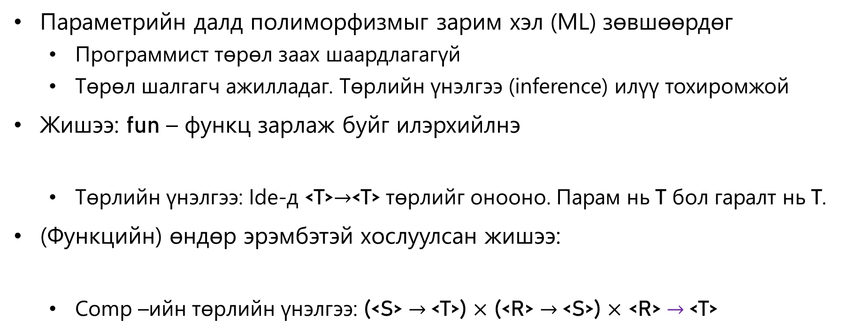
# ПОЛИМОРФИЗМ
# ПАРАМЕТРИЙН
Далд (Implicit)
Параметрийн далд полиморфизмыг зарим хэл (ML) зөвшөөрдөг
Программист төрөл заах шаардлагагүй
Төрөл шалгагч ажилладаг. Төрлийн үнэлгээ (inference) илүү тохиромжой
Жишээ: fun – функц зарлаж буйг илэрхийлнэ
Төрлийн үнэлгээ: Ide-д <T>$→$<T> төрлийг онооно. Парам нь T бол гаралт нь T.
(Функцийн) өндөр эрэмбэтэй хослуулсан жишээ:
Comp –ийн төрлийн үнэлгээ: (<S> $→$<T>) $×$ (<R> $→$<S>) $×$ <R> $→$<T>
Notes:
x = <R>
g => g( <R> ) = <S>;
f => f( <S> ) = <T>;

Slide 7

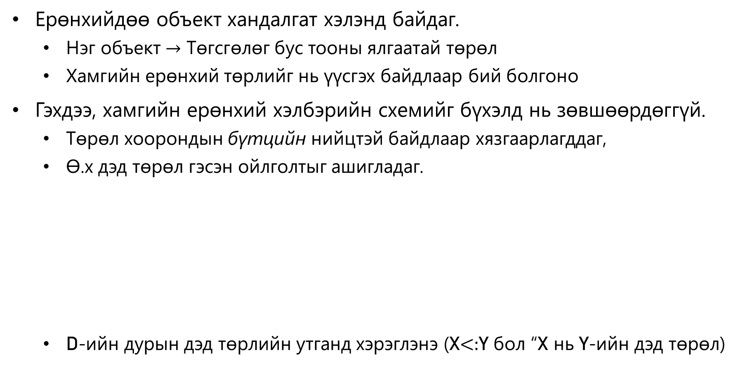
# ПОЛИМОРФИЗМ
#
Дэд төрлийн универсал полиморфизм
Ерөнхийдөө объект хандалгат хэлэнд байдаг.
Нэг объект $→$ Төгсгөлөг бус тооны ялгаатай төрөл
Хамгийн ерөнхий төрлийг нь үүсгэх байдлаар бий болгоно
Гэхдээ, хамгийн ерөнхий хэлбэрийн схемийг бүхэлд нь зөвшөөрдөггүй.
Төрөл хоорондын бүтцийн нийцтэй байдлаар хязгаарлагддаг,
Ө.х дэд төрөл гэсэн ойлголтыг ашигладаг.
D-ийн дурын дэд төрлийн утганд хэрэглэнэ (X$<:$Y бол “X нь Y-ийн дэд төрөл)
ТОД 8.7 Ерөнхий төрлийн схемийг үүсгэхдээ оногдсон төрлийн дэд төрлүүдийг параметрийн оронд авахад бий болох ялгаатай төрөлтэй төгсгөлөг бус байвал
утга нь дэд төрөл (эсвэл зааглагдсан) полиморфизмыг харуулдаг

Slide 8
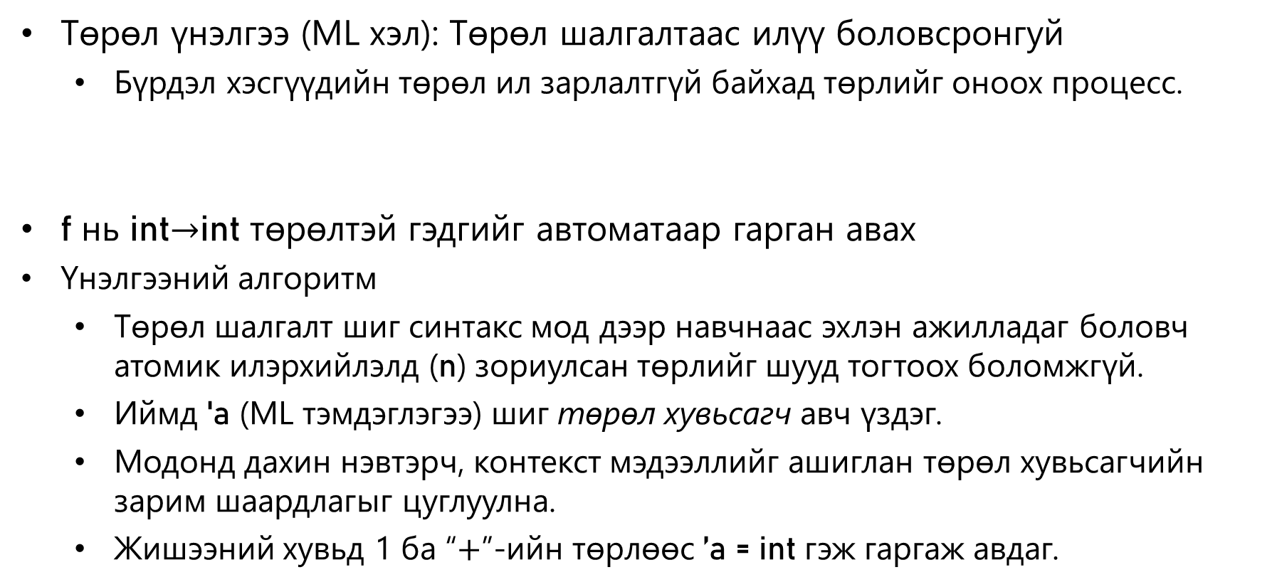
#
#
Төрлийн үнэлгээ
Төрөл үнэлгээ (ML хэл): Төрөл шалгалтаас илүү боловсронгуй
Бүрдэл хэсгүүдийн төрөл ил зарлалтгүй байхад төрлийг оноох процесс.
f нь int$→$int төрөлтэй гэдгийг автоматаар гарган авах
Үнэлгээний алгоритм
Төрөл шалгалт шиг синтакс мод дээр навчнаас эхлэн ажилладаг боловч атомик илэрхийлэлд (n) зориулсан төрлийг шууд тогтоох боломжгүй.
Иймд 'a (ML тэмдэглэгээ) шиг төрөл хувьсагч авч үздэг.
Модонд дахин нэвтэрч, контекст мэдээллийг ашиглан төрөл хувьсагчийн зарим шаардлагыг цуглуулна.
Жишээний хувьд 1 ба “$+$”-ийн төрлөөс ’a = int гэж гаргаж авдаг.

Slide 9
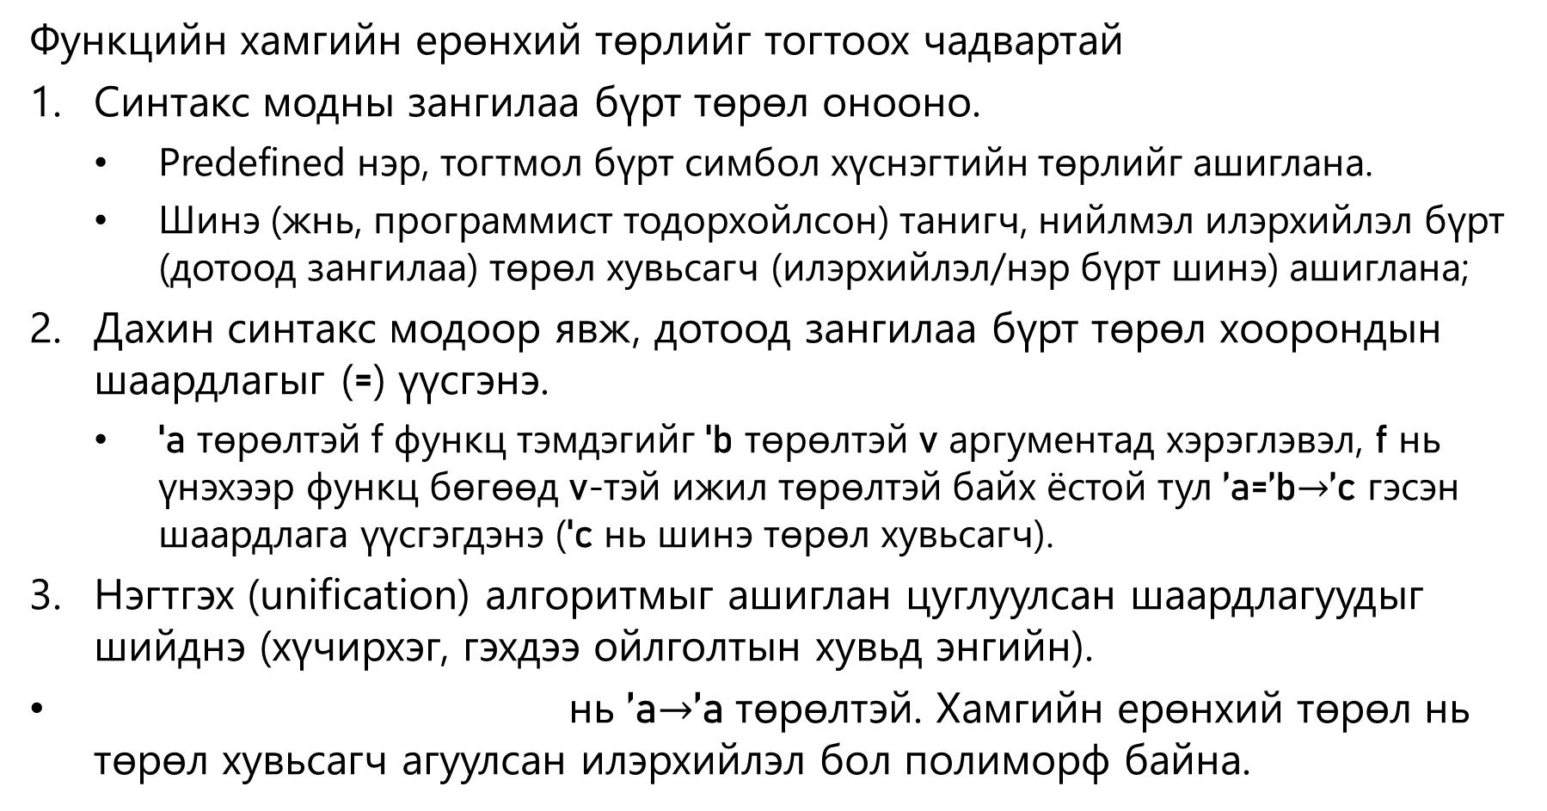
# ТӨРЛИЙН ҮНЭЛГЭЭ
#
Далд полимфорфизмыг илрүүлэх чадвар
Функцийн хамгийн ерөнхий төрлийг тогтоох чадвартай
Синтакс модны зангилаа бүрт төрөл онооно.
Predefined нэр, тогтмол бүрт симбол хүснэгтийн төрлийг ашиглана.
Шинэ (жнь, программист тодорхойлсон) танигч, нийлмэл илэрхийлэл бүрт (дотоод зангилаа) төрөл хувьсагч (илэрхийлэл/нэр бүрт шинэ) ашиглана;
Дахин синтакс модоор явж, дотоод зангилаа бүрт төрөл хоорондын шаардлагыг (=) үүсгэнэ.
'a төрөлтэй f функц тэмдэгийг 'b төрөлтэй v аргументад хэрэглэвэл, f нь үнэхээр функц бөгөөд v-тэй ижил төрөлтэй байх ёстой тул ’a=’b$→$’c гэсэн шаардлага үүсгэгдэнэ ('c нь шинэ төрөл хувьсагч).
Нэгтгэх (unification) алгоритмыг ашиглан цуглуулсан шаардлагуудыг шийднэ (хүчирхэг, гэхдээ ойлголтын хувьд энгийн).
нь ’a$→$’a төрөлтэй. Хамгийн ерөнхий төрөл нь төрөл хувьсагч агуулсан илэрхийлэл бол полиморф байна.

Slide 10
#
#
PL-ний аюулгүй байдал
UNSAFE:
From: presence of unions
From: explicit deallocation of memory
Unsafe
Төрлийн систем нь арга зүй шаарддаг, Төрөл шалгалтыг алгасдаг
С, С++ болон уг бүлгийн хэлүүд
Locally unsafe
Төрлийн системийн сайн зохицуулалттай, Төрөл шалгадаг
Safe
Төрлийн зөрчлөөс үүдэлтэй далд алдаагүйг теоремоор баталдаг
Төрлийн динамик (Lisp, Scheme), статик (ML) шалгалттай
Алдаатай программ бичигдэх боломжтой дэд хэсгүүдтэй
Төрлийн статик + runtime (Java) шалгалттай
Algol, Pascal, Ada болон тэдний залгамжлагч хэлүүд

Slide 11
#
#
Хуурмаг хаягны цэвэрлэгээ
Хуурмаг заагчийг динамикаар хориглох талаар хийсвэр машинд хамраарагдах механизмуудын асуудлыг авч үзнэ.
Томбстоун (Tombstone):
Хийсвэр машин хуурмаг хаягийг дахин хаяглах бүрийг бүртгэж чадна.
Locks and Keys:
Энэ нь томбстоуны хуримтлагдсан асуудлаас ангид байх механизмыг ашиглан овоолго доторх хуурмаг хаягын асуудлыг шийддэг

Slide 12
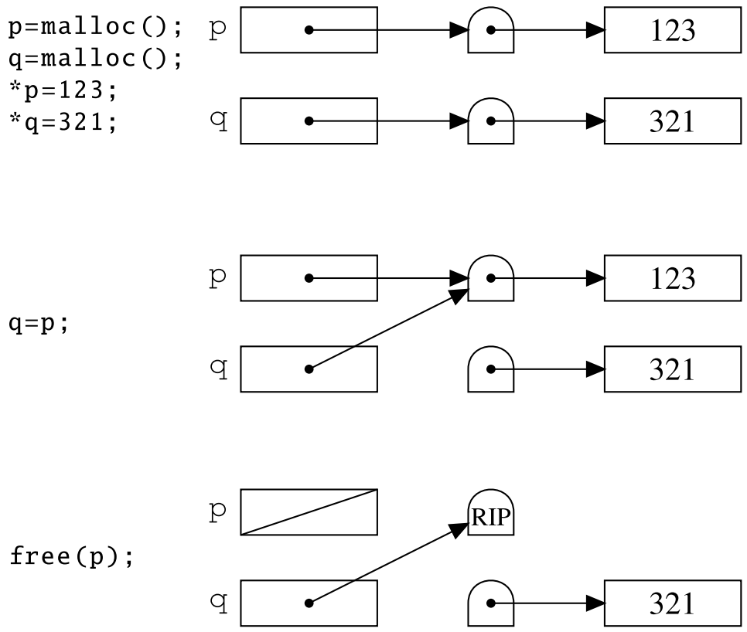
# ХУУРМАГ ХАЯГНЫ ЦЭВЭРЛЭГЭЭ
#
Томбстоун (Tombstone - TS)
Объектийг heap/стэкт хуваарилах үед нэмэлтээр хуваарилдаг үг
Объектыг чөлөөлөх үед TS-д тусгай тэмдэглэгээ (RIP) хийнэ
for: Физик машины хаяг хамгаалах мехнизм
Cemetery: Ижил хэмжээтэй тул хялбар удирдана.
Хугацааны зардал
Үүсгэх, шалгах, 2 түвшний заагч
С/О-н зардал
Жижиг объект олон бол их
Устгагдахгүй – Хаяг тоолуур хэрэглэнэ.
Notes:
Бүхэлдээ ийм энгийн байхад томбстоуны механизм нь цаг хугацаа, орон зайн хувьд ихээхэн зардал шаарддаг. Цаг хугацааны хувьд бид томбстоуныг бий болгоход шаардагдах хугацаа, тэдгээрийг шалгахад шаардагдах хугацаа (хэрэв суурилж буй техник хангамжийн хамгаалах механизмыг ашиглаж чадвал үүнийг багасгаж болно) бөгөөд хамгийн чухал нь дамжилтын шууд бус хоёр түвшний зардлыг тооцох ёстой. Хадгалалтын хувьд ч томбстоун өндөр өртөгтэй байдаг. Тэд овоолго дээр хуваарилагдсан объект бүрийн хувьд санах ойн нэг үг шаарддаг; Мөн стек рүү заагч үүсгэх болгонд нэг үг шаардлагатай. Хэрэв жижиг объектуудын хуваарилалт их байвал томбстоунд шаардагдах санах ойн хувь нь анхаарахуйц байна. Түүгээр ч зогсохгүй хүчингүй томбстоунууд үргэлж хуваарилагдсан хэвээр байх бөгөөд үүний үр дүнд овоолго дээр хангалттай зай байсан ч оршуулгын газарт байгаа зайг шавхаж болзошгүй. Энэхүү сүүлийн асуудлаас урьдчилан сэргийлэхийн тулд ашиглаагүй байгаа томбстоуныг (өөрөөр хэлбэл заагч юм заагаагүй) жижиг хаяг-тоолдог хаягдал цуглуулагч ашиглан дахин ашиглах боломжтой (8.11.1); энэ нь механизмын хугацааны зардлыг улам нэмэгдүүлнэ.

Slide 13
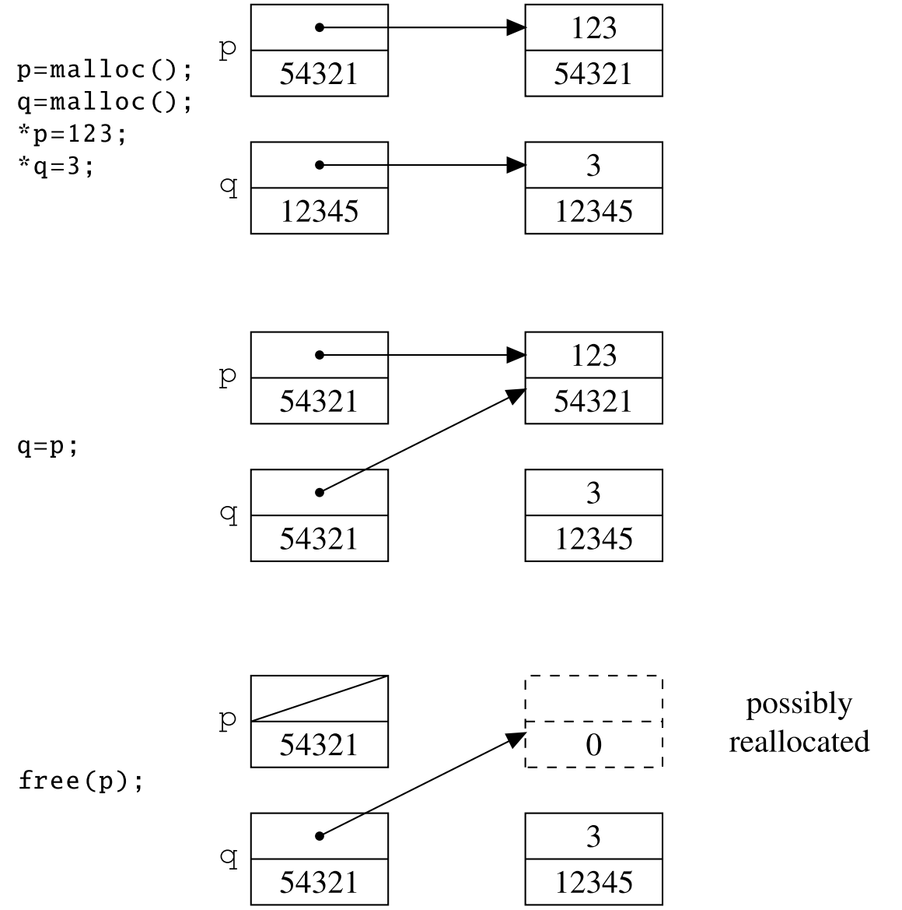
# ХУУРМАГ ХАЯГНЫ ЦЭВЭРЛЭГЭЭ
#
Түгжээ ба түлхүүр
Объектийг heap хуваарилах үед нэмэлтээр хуваарилдаг 2 үг: lock & key
Нэг заагчийг нөгөөд олгох үед уг хосыг онооно.
Заагчийг дахин хаягжуулах бүрт түлхүүрийг түгжээтэй нь шалгана.
Объект чөлөөлөхөд key-г 0 болгож бүх түгжээ алдаа өгөхөөр болно
Хугацааны зардал
Үүсгэх, утга олгох, key-г шалгах
С/О-н зардал
Заагч бүртэй нэмэлт үг холбох TS-ээс ч их
Notes:
Бүхэлдээ ийм энгийн байхад томбстоуны механизм нь цаг хугацаа, орон зайн хувьд ихээхэн зардал шаарддаг. Цаг хугацааны хувьд бид томбстоуныг бий болгоход шаардагдах хугацаа, тэдгээрийг шалгахад шаардагдах хугацаа (хэрэв суурилж буй техник хангамжийн хамгаалах механизмыг ашиглаж чадвал үүнийг багасгаж болно) бөгөөд хамгийн чухал нь дамжилтын шууд бус хоёр түвшний зардлыг тооцох ёстой. Хадгалалтын хувьд ч томбстоун өндөр өртөгтэй байдаг. Тэд овоолго дээр хуваарилагдсан объект бүрийн хувьд санах ойн нэг үг шаарддаг; Мөн стек рүү заагч үүсгэх болгонд нэг үг шаардлагатай. Хэрэв жижиг объектуудын хуваарилалт их байвал томбстоунд шаардагдах санах ойн хувь нь анхаарахуйц байна. Түүгээр ч зогсохгүй хүчингүй томбстоунууд үргэлж хуваарилагдсан хэвээр байх бөгөөд үүний үр дүнд овоолго дээр хангалттай зай байсан ч оршуулгын газарт байгаа зайг шавхаж болзошгүй. Энэхүү сүүлийн асуудлаас урьдчилан сэргийлэхийн тулд ашиглаагүй байгаа томбстоуныг (өөрөөр хэлбэл заагч юм заагаагүй) жижиг хаяг-тоолдог хаягдал цуглуулагч ашиглан дахин ашиглах боломжтой (8.11.1); энэ нь механизмын хугацааны зардлыг улам нэмэгдүүлнэ.

Slide 14
#
#
Хаягдал цуглуулагч (garbage collector)
СО-г ил чөлөөлөхгүй хэлний хувьд овоолго дээр нөөцлөөд, хэрэглэхээ больсон СО-г автоматаар буцаан авах механизм шаардлагатай.
1960s, LISP; Java – хүчирхэг GC
Хаягдал цуглуулалгчийн алхамууд
Оршин байгаа, хэрэглэхээ больсон объектуудыг ялгах (хагдал илрүүлэх);
Хэрэглэхээ больсон объектуудыг цуглуулж, тэдний зайг программ дахин ашиглах боломжтой
Хэрэглэхээ больсон объетуудыг илрүүлэх байдлаар ангилж болно:
Хаяг тоолуур (reference counting),
marking
copying.
Notes:
Infix: Хэрэглэгчийн тодорхойлсон функцуудад ч гэсэн нэмэлт тэмдэглэгээ хийхийг шаарддаг PL бол Smalltalk бөгөөд анхны объект хандалтат хэлнүүдийн нэг юм.
Prefix: prefix Polish notation - Польшийн математикч В.Лукасиевич математик логикийн бүтээлүүддээ угтвар тэмдэглэгээг өргөн ашиглаж, судалсан байдаг.

Slide 15
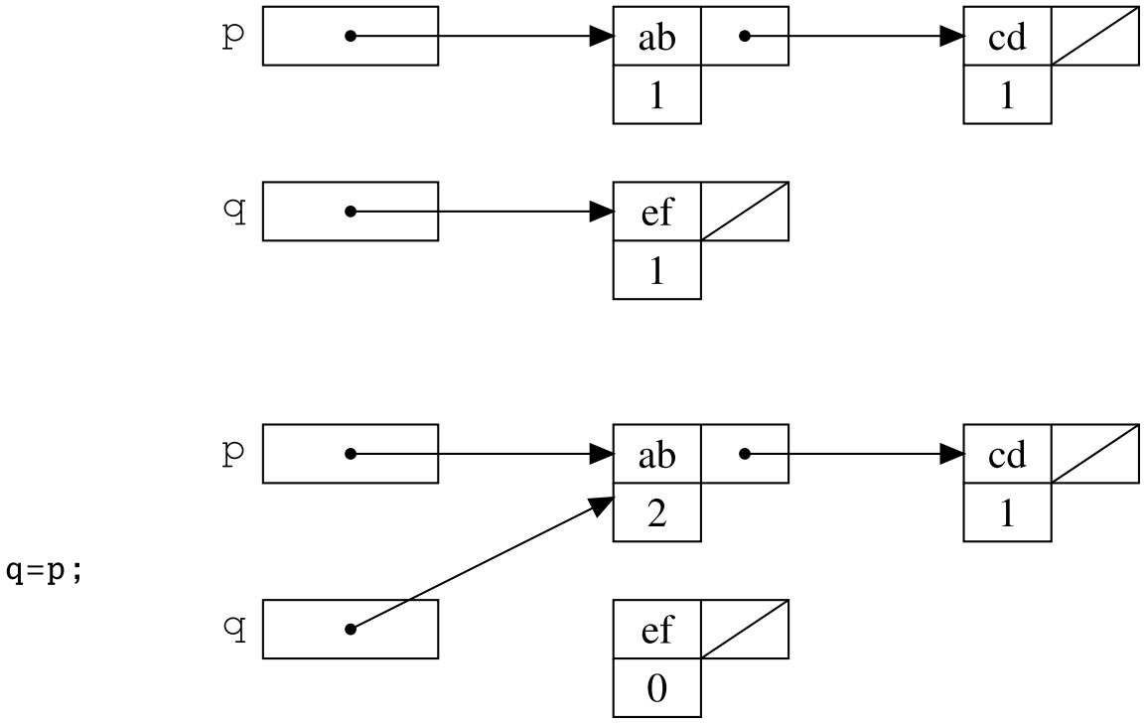
#
# GC
Хаяг тоолуур
Объектыг хэрэглэхээ больсон эсэхийг мэдэх хамгийн энгийн арга бол түүнд заагч байгаа эсэхийг хянах
Программист хандахгүй, хийсвэр машин хариуцна
Тоолуур 0 болоход холбоотой объектыг салгаж, чөлөөт жагсаалтад буцаана
Объектын дотор заагчтай бол рекурсив байдлаар цуглуулдаг.
Гол дутагдал: Цикл бол ажиллахгүй
Зардал: программын биелүүлсэн ажлын тоотой пропорциональ
Python-ны CPython VM хэрэгжилт

Slide 16
#
# GC
Тэмдэглээд шүүрдэх (Mark and Sweep)
Тэмдэглэх (Марк). Овоолгын бүх объектоор тойрон "хэрэглээнд байхгүй“, "хэрэглээнд байгаа" гэж тэмдэглэнэ.
Шүүрдэх (Sweep). "хэрэглээнд байгаа" блокуудыг үлдээж, "хэрэглээнд байхгүй" блокуудыг чөлөөт жагсаалт руу буцаана.
Овоолгын сул зай дуусах үед л ажиллана (Хаяг тоолуур байнга ажиллана)
Сул тал
Гадаад хэсэгчлэл: оршин байгаа болон хэрэглэхээ больсон объектууд овоолгод дурын байдлаар байрладаг. олон жижиг блокт сул байгаа хэдий ч том объект хуваарилахад төвөгтэй болгодог
Үр ашиг: Ашигласан болон сул зайны хувь хэмжээнээс үл хамааран овоолгын нийт урттай пропорциональ цаг хугацаа шаардагдана
Хаягийн байршил: "Хэрэглээнд байгаа" объектууд байрандаа үлддэг. Зэргэлдээ хоосон байрлалд шинэ объект байрлуулах боломжтой.

Slide 17
#
# GC
Тэмдэглээд нягтруулах(Mark and Compact)
Хэсэгчлэлээс зайлсхийхийн тулд “шүүрдэх”-ийн оронд нягтруулж болно.
Оршин буй объектыг хажуу тийш нь зөөх: Чөлөөт СО-н үргэлжилсэн блок
Нягтруулах ажлыг овоолгын дээр шугаман шилжилт хийж, тааралдсан оршин байгаа блок бүрийг хөдөлгөж, өмнөх блоктой зэрэгцүүлнэ.
Овоолгын дээр нэгээс олон шилжих шаардлагатай (хугацаа нь овоолгын хэмжээтэй пропорциональ).
Эхнийх нь оршин байгаа блокуудын авах шинэ байрлалыг тооцоолох;
Хоёр дахь нь дотоод заагчийг шинэчилж,
Гурав дахь нь объектыг хөдөлгөдөг. Өмнөхөөс ч илүү зардалтай
Хаягийн байршилд оновчтой нөлөө үзүүлдэг. Энэ нь чөлөөт жагсаалтыг нэг блок гэж үзэхийг дэмждэг. Шинэ объектуудыг чөлөөт жагсаалтаас энгийн заагч хасах замаар хуваарилдаг.

Slide 18
#
# GC
Хуулбар (Copy)
"хаягдал“-д тэмдэглэгээ хийх үе шат байхгүй.
Зөвхөн оршин байгаа блокуудыг хуулбарлах, нягтруулах ажил байдаг.
Ил тэмдэглэгээний үе шат байхгүй, орон зайг огт өөр аргаар зохицуулах нь түүний зардлыг тэмдэглэгээнд суурилсан алгоритмаас эрс өөр болгодог.
Овоолгыг ижил хэмжээтэй хоёр хэсэгт хуваагддаг.
Хэвийн биелэлтийн үед зөвхөн нэг нь ашиглагдана.
Санах ой нь хагас орон зайн нэг талд байрладаг, Чөлөөт СО нь хуваарилалт бүрт багасдаг ганц үргэлжилсэн блоктой.
Хуваарилалт нь онцгой үр ашигтай бөгөөд хэсэгчлэл байхгүй.
Санах ой дуусах үед хаягдал цуглуулагчийг дууддаг.
Стек (the root set) дэх заагчуудаас эхлээд одоогийн хагаст (fromspace) байгаа бүтцийн холбоост жагсаалтанаар зочилж, бүтцийг нөгөө хагаст (tospace) нэг нэгээр нь хуулах бөгөөд сүүлийнх дээр нь нягтруулдаг.
Дуусахад хоёр орон зайн үүрэг солигдож, биелэлт user программд буцдаг.

Slide 19
ШИНЖЛЭХ УХААН ТЕХНОЛОГИЙН ИХ СУРГУУЛЬ
Мэдээлэл, Холбооны Технологийн Сургууль
АНХААРАЛ ТАВЬСАНД БАЯРЛАЛАА

Slide 20
#
#
Өгөгдлийн хийсвэрлэл
Физик машин нь зөвхөн нэг төрлийн өгөгдлийг өөрчилдөг: бит тэмдэгт.
Дээд түвшний хэлний төрөл нь утга тус бүрийг "боож (wrapping)" өгдөг.
Утга бүр нь түүнийг удирдах үйлдлээр тоноглогдсон бүрхүүлжүүлэлт (encapsulation) дотор wrap хийгдсэн байдаг.
Хэлний төрлийн систем нь бүрхүүлийг хэр тунгалаг болохыг тогтоодог.
Аюулгүй төрөлтэй хэл – бүрэн тунгалаг байдаг
Дүрслэлд нэвтрэхийг зөвшөөрдөггүй (хандалт бүрийг зөвхөн бүрхүүлийн тусламжтайгаар эсвэл өөрөө хийх боломжтой).
Шинэ төрлийг тодорхойлох асуудал хязгаарлагдмал тул Өгөгдлийн хийсвэрлэлийн цөөн хэдэн аргыг ашигладаг.
Нийлмэл төрлүүд дээр боломжит үйлдлүүдийг хэлээр урьдчилан тодорхойлсон бөгөөд программистад тэдгээрийн хэрэглээг хязгаарладаг.
“Үйлдлийн олонлогоор бүхий (нэг төрлийн, үр ашигтай дүрслэгдсэн) утгуудын олонлог”: Программист тодорхойлж чадахгүй

